Slide 1
Синтез модели проходимости окружающей среды с помощью карт высот
Южный Федеральный Университет
Институт Компьютерных Технологий и Информационной Безопасности Кафедра Математического Обеспечения и Применения ЭВМ
Презентацию выполнил: студент гр. КТмо1-3
Шепель И. О.

Slide 2
Содержание
Введение | 3
Виды моделей проходимости | 4
Двухмерная карта и трехмерная воксельная сетка | 5
Карты высот | 6
Расширенные карты высот | 7
Многоуровневая карта поверхностей | 8
Описание задачи | 9
Заключение | 10
Список использованных источников | 11

Slide 3
Введение
В настоящее время активно развиваются автономные робототехнические системы. Их использование, во-первых, позволяет заменить монотонный и однообразный человеческий труд. Например, существуют системы для автономного сбора сена и погрузки его в грузовой автомобиль [1]. Использовать такие системы экономически выгодней: не нужно оплачивать человеческий труд, а также возможно избавиться от ошибок, вызванных человеческим фактором. Во-вторых, такие системы возможно применять там, где возникает угроза человеческой жизни или здоровью, например на стройках.
В подобных робототехнических комплексах возникает задача автономной навигации робота. Для передвижения необходимо построить карту окружающей местности, которая будет содержать в себе информацию о том, может ли робот передвигаться по ней, координаты препятствий и труднопроходимых участков ландшафта. С этой информацией робот сможет строить траекторию своего передвижения так, чтобы не получить никаких повреждений и функционировать корректно.

Slide 4
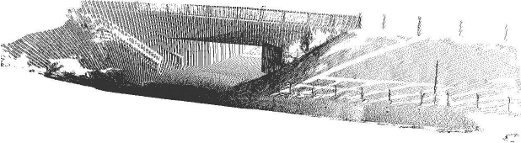
Виды моделей проходимости
Существует несколько подходов к построению моделей проходимости. Все они используют так называемые облака точек в качестве входного параметра. Облако точек – множество точек, распределенных в трехмерном пространстве. Его можно построить по информации с дальнометрической камеры [2]. Каждый пиксель с изображения, снятого такими датчиками, содержит в себе информацию о расстоянии от камеры до снимаемого объекта. Пример облака точек приведен на рисунке 1.
Рис. 1: Облако точек.

Slide 5
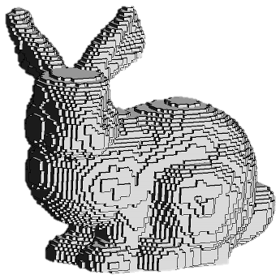
Двухмерная карта и трехмерная воксельная сетка
Простейший из методов построения таких моделей – двумерная карта проходимости. Все облако точек разбивается на двумерные ячейки одинакового размера. В каждой ячейке находится центроид – среднее арифметическое координат всех точек в ячейке. В настоящее время такой подход не используется, так как он обладает очень низкой точностью, и поэтому фактически неприменим на подавляющем большинстве ландшафтов.
Наиболее точный метод синтеза информационной модели окружающей среды – построение трехмерных воксельных сеток (3D voxel grid) [3]. Все облако точек разбивается на трехмерные ячейки. Если в ячейке присутствует необходимое количество точек, то она заменяется на куб. Основной недостаток таких сеток – они требуют большого места в памяти и больших вычислительных затрат, поэтому их применение в реальном времени на мобильных и автономных системах невозможно. На рисунке изображена воксельная сетка по облаку точек кролика.

Slide 6
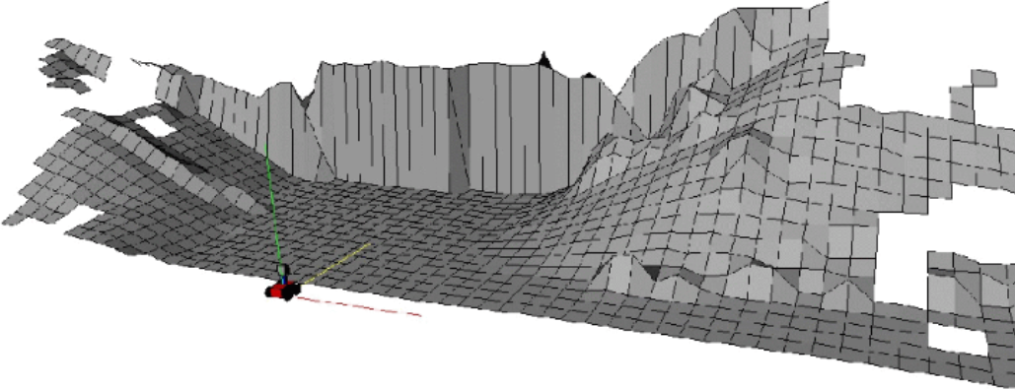
Карты высот
Наиболее широко используемый подход построения модели проходимости – карты высот (elevation map) или 2.5D карты. Облако точек также сперва разбивается на ячейки двумерной дискретной решетки. Но в отличие от двумерных карт, каждая ячейка содержит в себе много других параметров, таких как: средняя высота точек, среднеквадратичное отклонение координат точек от центроида, дисперсию распределения точек, собственные вектора и сингулярные числа матрицы с координатами точек и может быть дополнена другими геометрическими параметрами [4]. Эти параметры позволяют с высокой точностью принимать решение о проходимости ячейки, и в то же время работа с ними не требует таких больших вычислительных затрат как с трехмерными картами. Пример такой карты приведен на рисунке 2.
Рис. 2: Карта высот, построенная по облаку точек с рисунка 1.

Slide 7
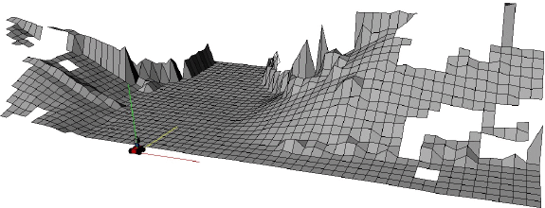
Расширенные карты высот
Одна из проблем таких карт – нависающие препятствия не отделяются от вертикальных. На рисунке 2 видно, что проходимая поверхность под мостом определилась как вертикальное препятствие. Чтобы разделять такие виды препятствий используются расширенные карты высот (extended elevation map) [5]. В них точки сортируются по высоте, и если разница между двумя соседними по высоте точками превышает высоту робота, то все точки выше отбрасываются. Пример расширенной карты высот приведен на рисунке 3.
Рис. 3: Расширенная карта высот, построенная по облаку точек с рисунка 1. Поверхность под мостом корректно пометилась как проходимая.

Slide 8
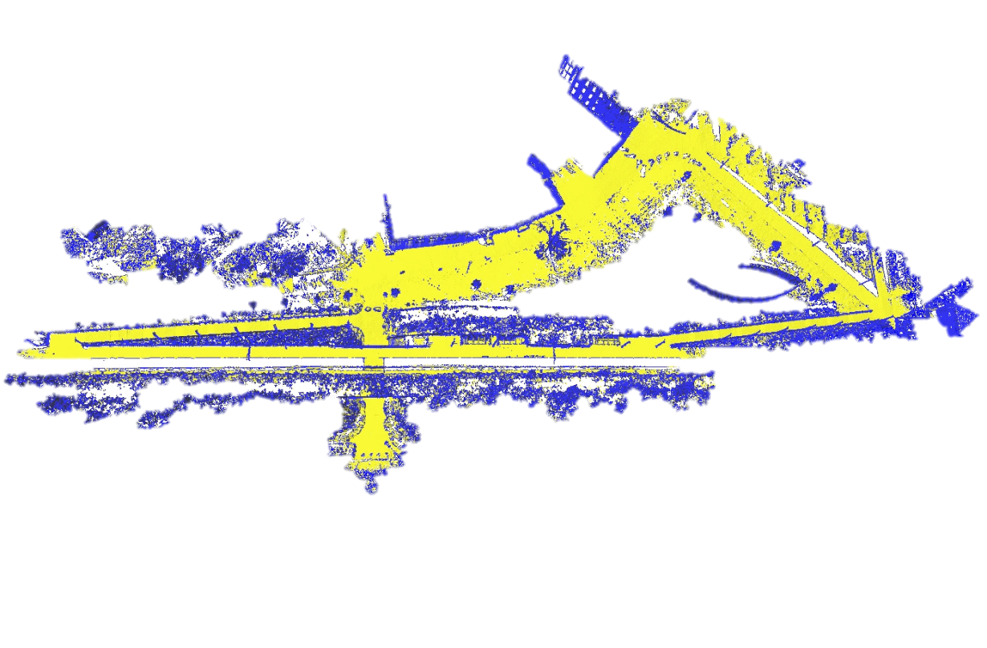
Многоуровневая карта поверхностей
Такой способ обработки данных работает только в том случае, если вся карта строится по одноуровневой поверхности. В городских условиях повсеместно встречаются мосты, разъезды, многоуровневые парковки. Для того чтобы учесть несколько уровней поверхности в одной ячейке используется еще одна надстройка карт высот – так называемая многоуровневая карта поверхностей (multi-level surface map) [6]. Такие карты также фильтруют точки в ячейке, но те точки, что превышают высоту робота не удаляются, а образуют новую поверхность, и так сколь угодно раз. Пример такой карты представлен на рисунке 4.
Рис. 4: Многоуровневая карта поверхностей окрестностей университета Фрейбурга. Желтым помечена проходимая поверхность. Как дорога под мостом, так и сам мост принадлежат этой поверхности.

Slide 9
Описание задачи
В ходе написания магистерской диссертации будет решаться задача обнаружения дефектов на дорожном покрытии. Для ее решения автомобиль будет снабжен набором трехмерных датчиков, снимающих поверхность дороги. Алгоритм решения будет решать три основные подзадачи:
Обнаружение и отслеживание ям в ходе движения автомобиля.
Аппроксимация поверхности ям, и последующая оценка объема ям. По найденному объему будет рассчитываться количество стройматериалов, необходимых для ремонта.
Регистрация найденных дефектов на глобальной карте. Кроме местоположения дефекта указывается и геометрическая информация о нем.
Таким образом, автомобиль с установленным на нем оборудованием перемещаясь по улицам города способен выдать детальную информацию о состоянии дорог, которая может быть использована для последующего ремонта.

Slide 10
Заключение
Для решения поставленной задачи наиболее целесообразно использовать многоуровневые карты поверхностей. Во-первых, в условиях города они способны дать информацию о мостах и разъездах. Во-вторых, размер обрабатываемой информации достаточно невелик, что позволяет строить и обновлять такую карту в реальном времени. Требование работы алгоритма в реальном времени очень критично, так как необходимо обновлять информацию о яме с каждого нового полученного кадра и сравнивать с предыдущей, чтобы по целому множеству измерений наиболее точно описать поверхность дефекта. В-третьих, структура карт высот такова, что позволяет описывать окружающую среду набором параметров, ориентированных на решение конкретной задачи.
Кроме того будет использоваться несколько модифицированный способ построения карты – иерархический с ячейками варьируемого размера [7]. Он позволяет, во-первых, уменьшить число ячеек, а следовательно, и анализируемой информации, что ускоряет работу алгоритма. Во-вторых, он позволяет точнее определять параметры препятствий за счет уменьшения размера дискретной ячейки, в которой это препятствие содержится, а также точнее анализировать сильно разреженные данные, находящиеся на большом удалении от датчика.

Slide 11
Список использованных источников
Jennett A. T. Decision support system for sensor-based autonomous filling of grain containers. – 2012. – 143 с.
Forsyth D. A., Ponce J. A modern approach //Computer Vision: A Modern Approach. – 2003. – С. 88-101.
Karmakar N. et al. Construction of 3D orthogonal cover of a digital object //International Workshop on Combinatorial Image Analysis. – Springer Berlin Heidelberg, 2011. – С. 70-83.
Fleischmann P., Berns K. A Stereo Vision Based Obstacle Detection System for Agricultural Applications //Field and Service Robotics. – Springer International Publishing, 2016. – С. 217-231.
Pfaff P., Triebel R., Burgard W. An efficient extension to elevation maps for outdoor terrain mapping and loop closing //The International Journal of Robotics Research. – 2007. – Т. 26. – №. 2. – С. 217-230.
Triebel R., Pfaff P., Burgard W. Multi-level surface maps for outdoor terrain mapping and loop closing //2006 IEEE/RSJ international conference on intelligent robots and systems. – IEEE, 2006. – С. 2276-2282.
Neuhaus F. et al. Terrain drivability analysis in 3D laser range data for autonomous robot navigation in unstructured environments //2009 IEEE Conference on Emerging Technologies & Factory Automation. – IEEE, 2009. – С. 1-4.

